Slide 1
Proyecto- Sistema en php sobre un club deportivo Uso de controlador de versiones
Por: Rodolfo Ventura Segovia
4bMpr
Cbtis 253 “Miguel hidalgo y cosilla”

Slide 2
Introducción
¿Por qué se ha hecho este trabajo?
Se ha hecho este trabajo con el propósito de adentrarnos mas a la programación Back-End usando php y Mysql.
¿Cuál es el problema?
El problema o lo que deberías resolver en este caso es sobre un sistema de un club deportivo, en el cual se tengan que usar formularios para el envio de datos y a su vez asi aprender el programar con los lenguajes antes mencionados
¿Cuál es el objetivo y razón de la investigación?
Como se ha mencionado antes el objetivo es el aprender a usar los lenguajes de programación anterior mente mencionados y la razón de investigar es el aprender cosas sobre estos mismos para dominar mas el desarrollo back-end

Slide 3
métodos
Método que se siguió: Método de cascada
1.-Requisitos
2.-Diseño
3.-Implementación
4.-Verificación
5.-Mantenimiento y actualizaciones

Slide 4
Materiales
Materiales usados:
1.-Word
Mapas de navegación, lista de requerimientos funcionales y no funcionales, diagramas de flujo
2.-Excel
Cronograma de actividades, historias de usuario 3.-Balsamiq
Creación de wireframes de baja fidelidad
4.-PIX APP
Creación de partituras de interacción 5.-XAMPP
Servidor Local y base de datos
6.-Visual Studio Code
Codificación y modificación del código
7.-Code Base Es la base de donde nos basamos para la modificación del código, este fue dado por el profesor
8.- Boostrap 4
Se uso para darle mejor apariencia a la pagina web en el front-end
9.- GitHub Se uso el github para crear el repositorio, en el cual nos ayudara pues es un controlador de versiones
10.- Git Desktop
LO usamos para actualizar y subir datos al repositorio.

Slide 5
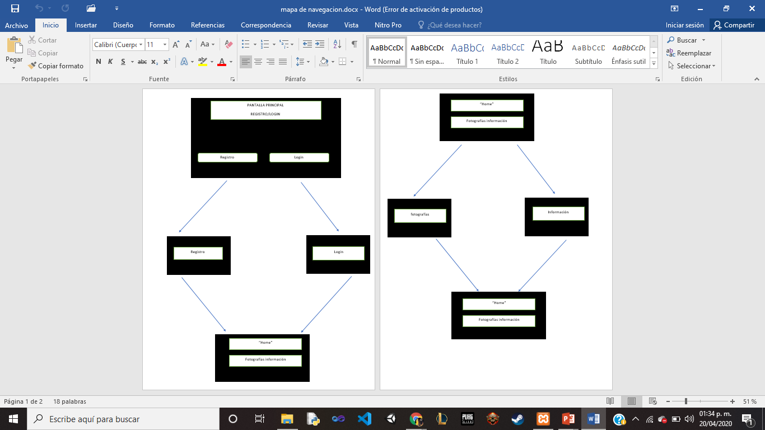
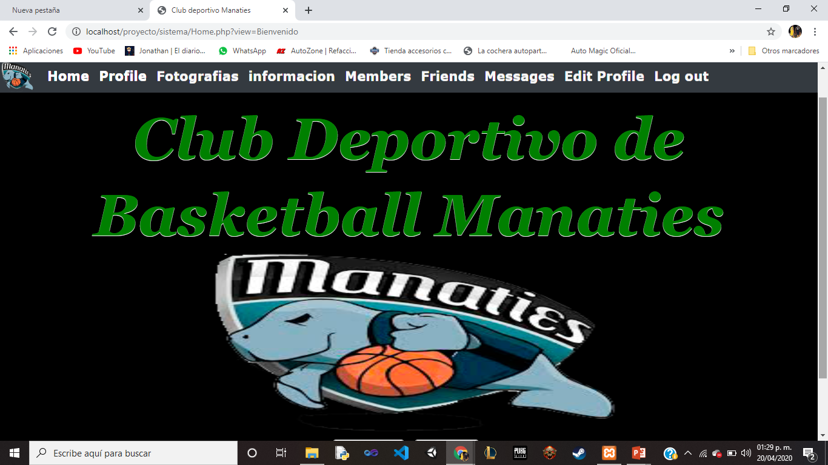
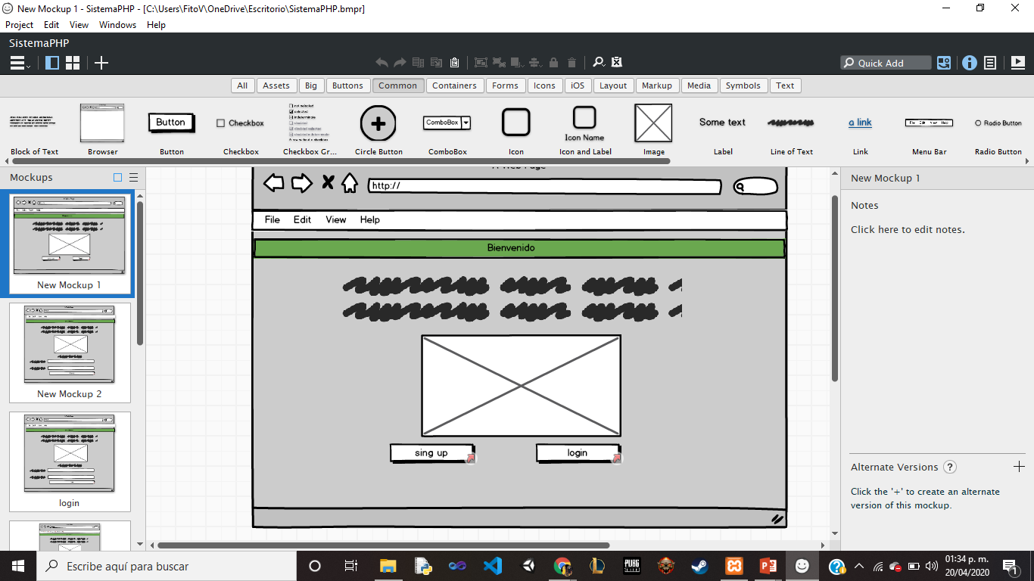
Resultados

Slide 6
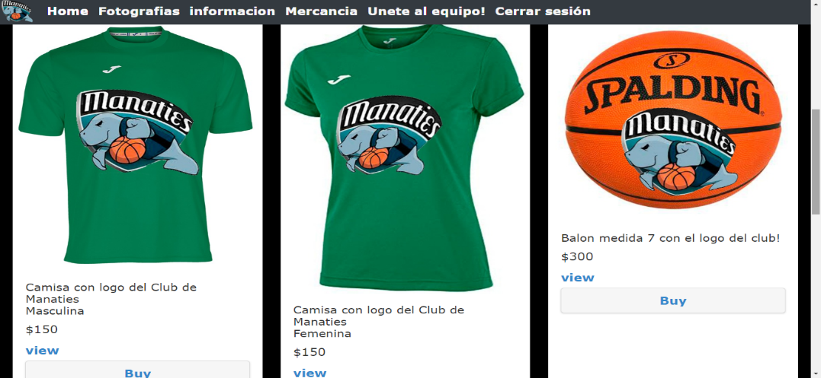
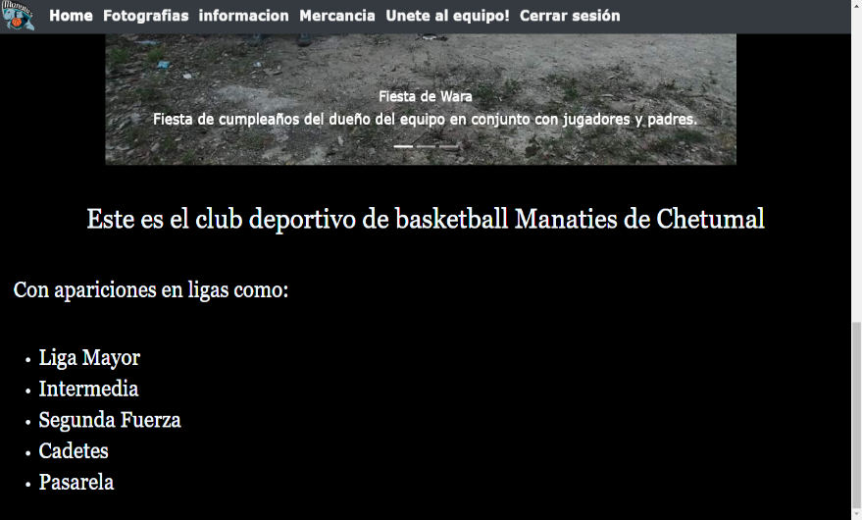
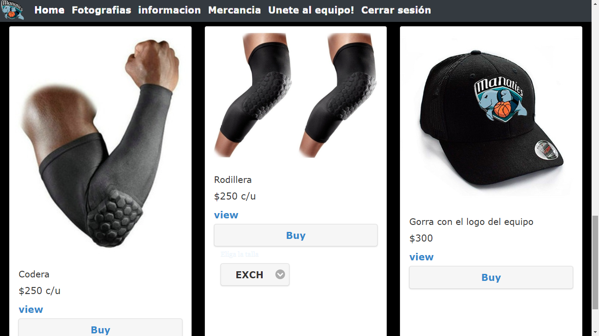
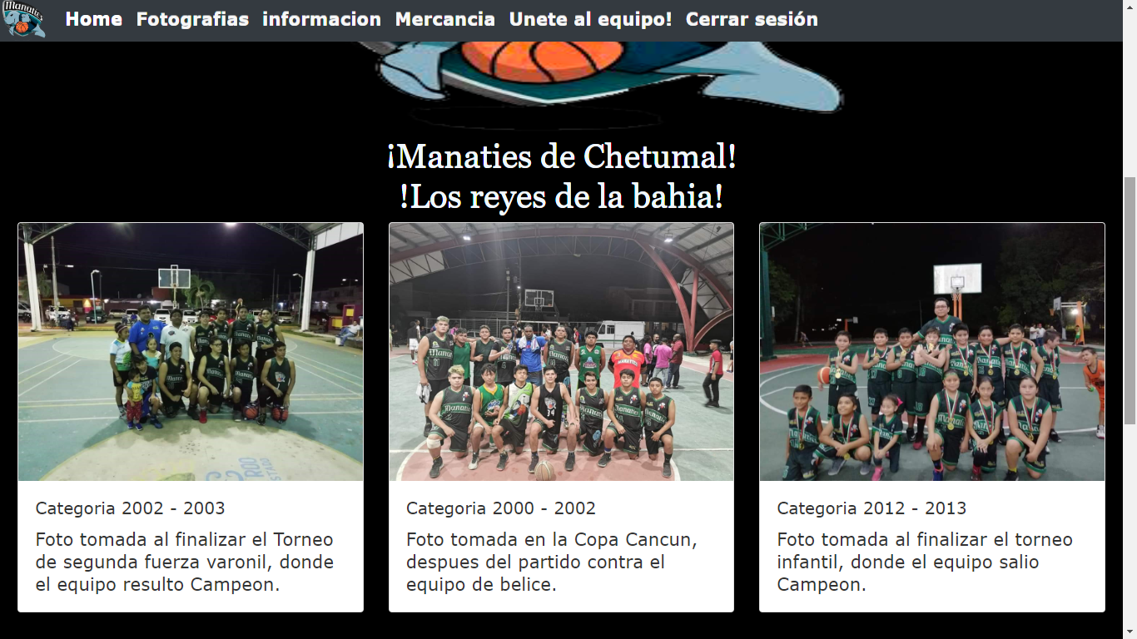
RESULTADOS

Slide 7
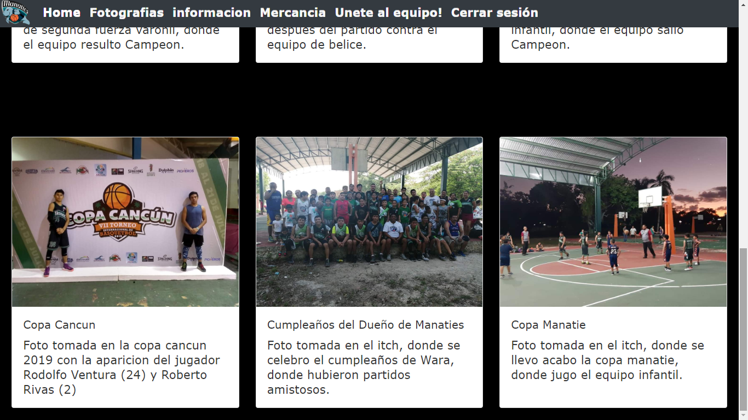
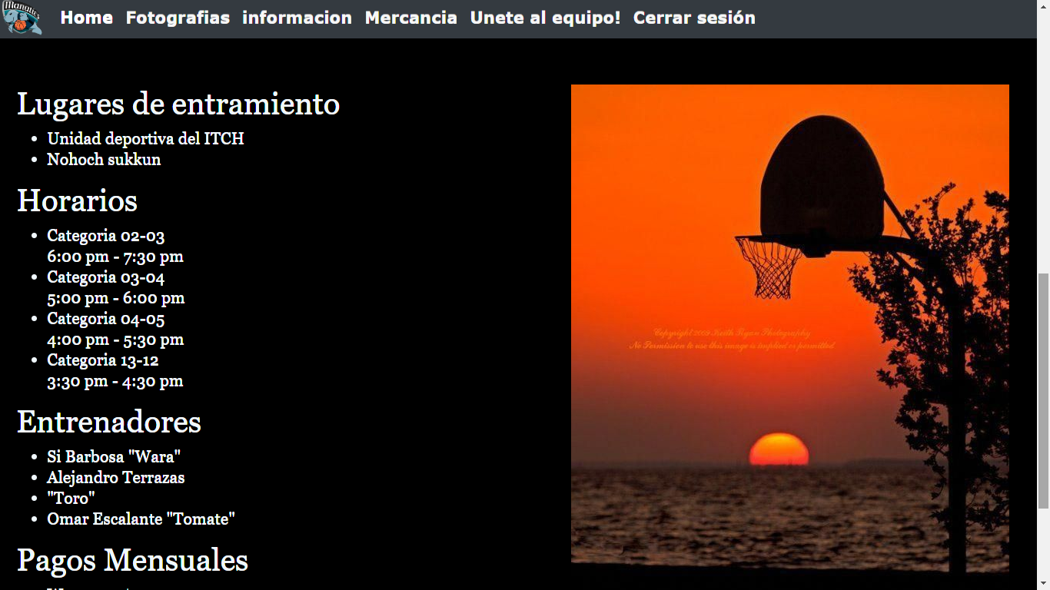
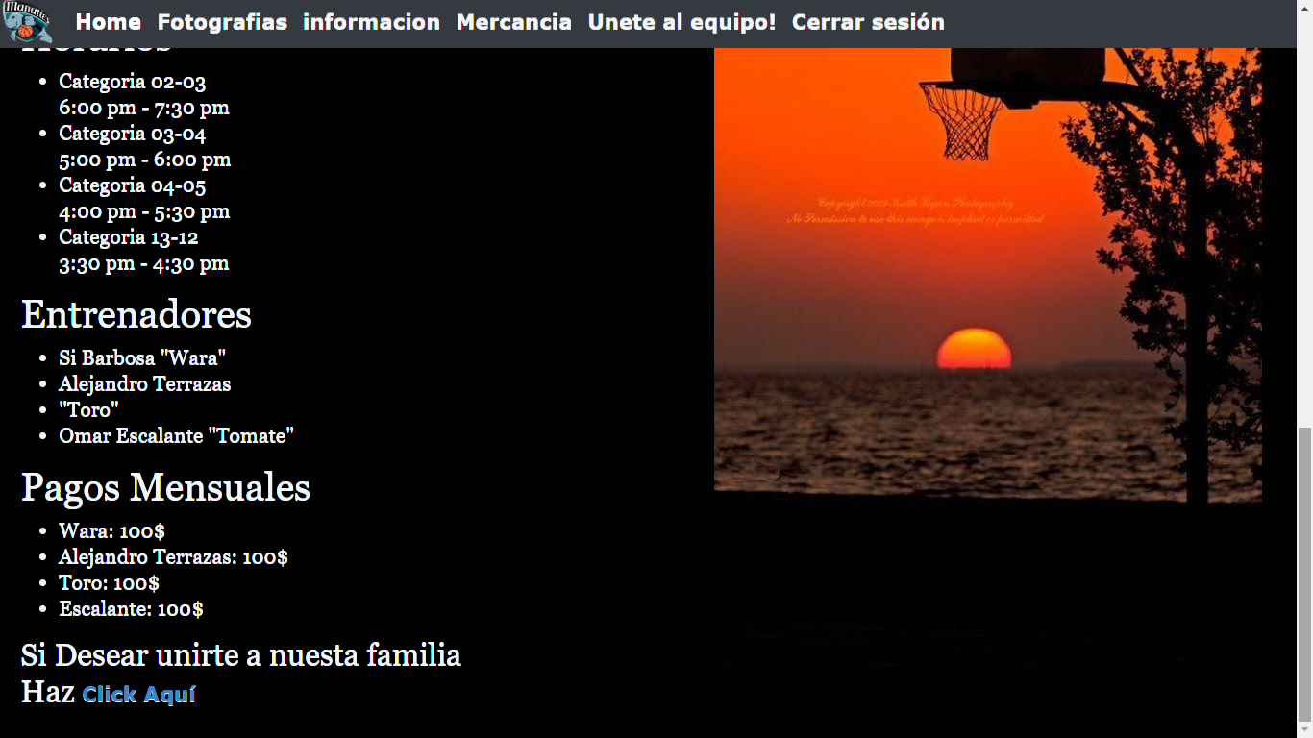
Resultados

Slide 8
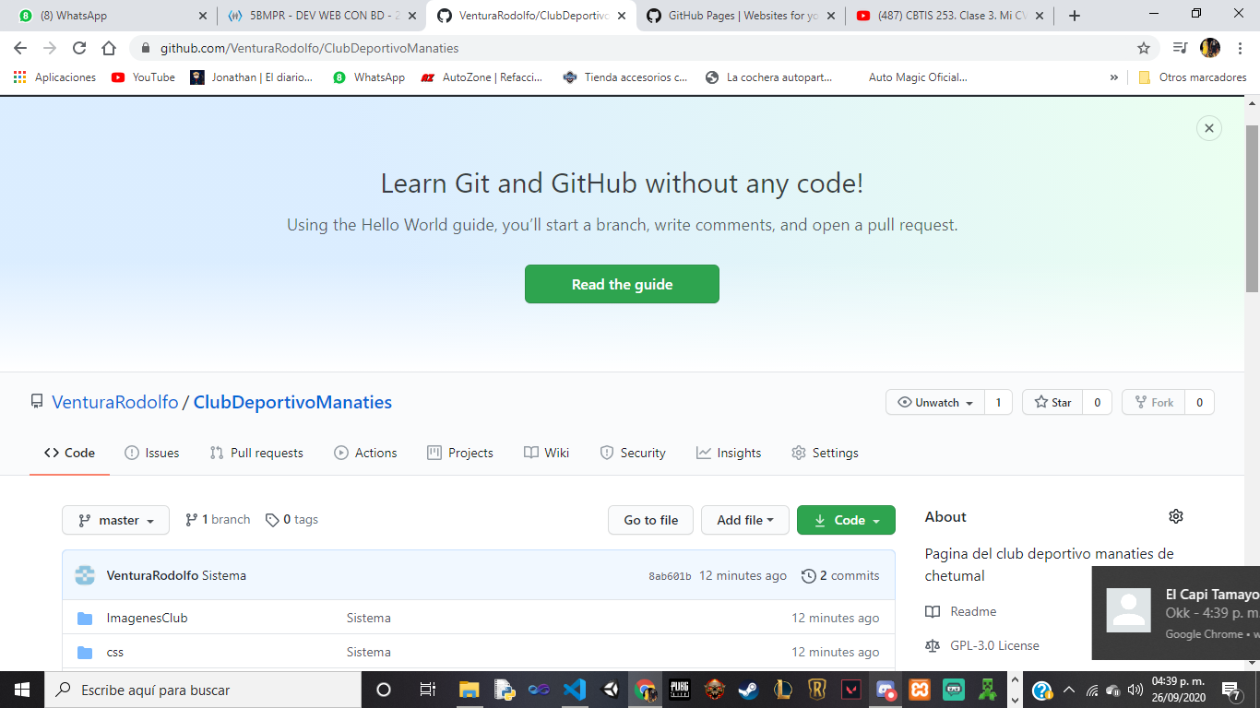
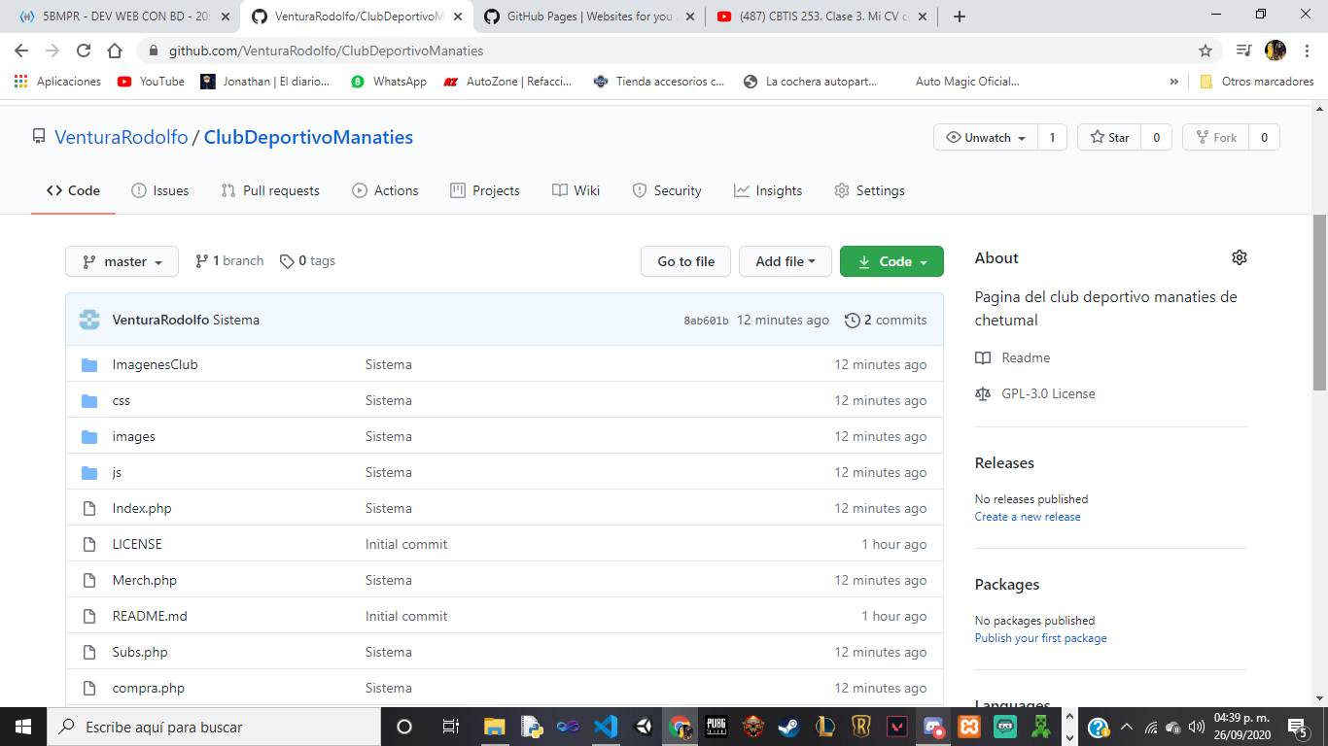

Slide 9
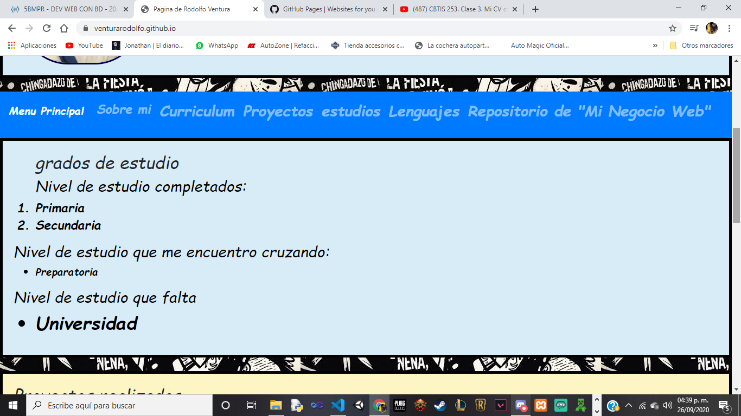
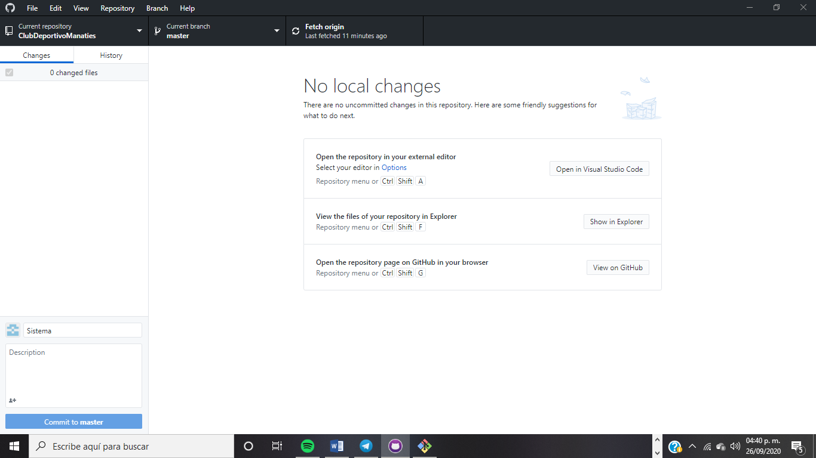
Link del CV con link al repositorio del sistema en php: https://venturarodolfo.github.io
Link del repositorio del sistema: https://github.com/VenturaRodolfo/ClubDeportivoManaties
Link del repositorio del cv : https://github.com/VenturaRodolfo/VenturaRodolfo.github.io

Slide 10
Discusión
En este sistema ya se ha completado su funcionamiento, asi usando el lenguaje php y el mysql, asi terminando el desarrollo Front-end y back end, con lo aprendido durante el semestre, a su vez guardando los datos en el databes phpmyadmi.
En este sistema no solo usamos php, si no que también mysql para el manejo de datos a base de datos, CSS para el estilo de la pagina a la vez que HTML5 para los componentes siento estos usados para el front end y php y msql para back end

Slide 11
Referencias
Capacítate para el empleo [Internet]. México: Fundación Carlos Slim; 2019 [actualizado en 2019; citado 2 marzo 2020]. Disponible en: https://capacitateparaelempleo.org/pages.php?r=.tema&tagID=6726&load=6733
Xampp[Internet]. Estados Unidos: Apache Friends; 2011 [actualizado 5 de febrero de 2020; citado 2 marzo 2020]. Disponible en: https://www.apachefriends.org/es/index.html
Balsamiq[Internet]. Estados Unidos: Peldi Guilizzoni; 2008 [actualizado 18 de enero de 2020; citado 2 marzo 2020]. Disponible en: https://balsamiq.com/
Visual Studio Code [Internet]. Estados Unidos: Microsoft; 29 de abril del 2015 [actualizado en 27 de enero de 2020; citado 2 marzo 2020]. Disponible en: https://code.visualstudio.com/

